Slide 1
总复习
第4课时 确定位置

Slide 2
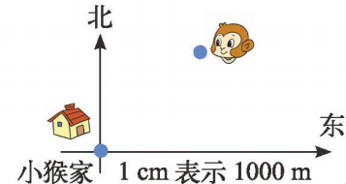
小猴在森林里迷失了方向。右图是森林平面图。想一想，小猴怎样才能回到家？先画一画，再与同伴说一说。
你还记得如何确定物体的位置，如何描述行走路线吗？

Slide 3
根据方向和距离确定物体位置
1.读懂方向标，明确观测点。
2.测量出叙述方向所需要的角度。
3.确定观测点到观测目标之间的距离。

Slide 4
描述路线图的方法:
1.清楚路线图中所经过的场所和各场所的顺序，确
定好观测点。
2.弄清每两个场所之间的方向和距离。
3.说清从哪里出发，向什么方向走多远，到达哪里。

Slide 5

选自教材第93页总复习第4题
小猴在森林里迷失了方向。右图是森林平面图。想一想，小猴怎样才能回到家？先画一画，再与同伴说一说。
45°
2cm
2×1000=2000（m）
答：小猴向西偏南45°方向走2000m回到家。

Slide 6
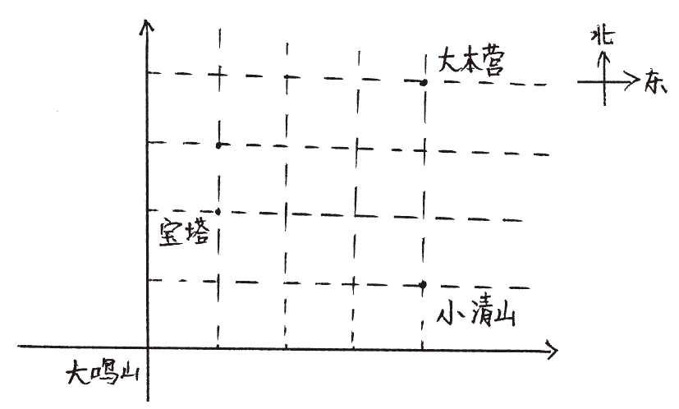
下图是数学迷画的，你能看懂吗？说一说大本营的位置。
可以用数对来确定位置哟！
4
(4，4)
3
2
(1，2)
1
(4，1)
0
1
2
3
4

Slide 7
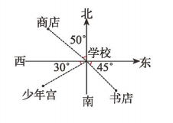
选自教材第97页总复习第10题
1
以学校为观测点，填一填。
书店在 偏 的方向上；
少年宫在 偏 的方向上；
在北偏西50°的方向上。
东
南
西
南
商店

Slide 8
判断。
（1）只要知道方向和距离就可以确定物体的位置。（ ）
×
（2）红红家在东偏北30°方向上，距离是200m。 （ ）
×
（3）北偏西40°还可以说成西偏北40°。 （ ）
×
（4）要确定一个物体的准确位置，需要同时知道方向和距离。
（ ）
√

Slide 9
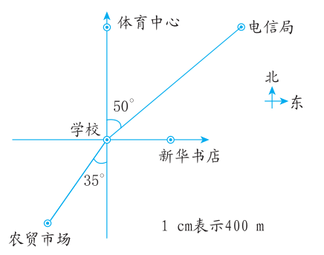
看图填空。
北
东
50°
（1）电信局在学校的（ ）偏（ ）（ ）方向
（ ）m处。
1320
（2）体育中心在学校的（ ）
方向（ ）m处。
正北
880
南
（3）农贸市场在学校的（ ）
偏（ ）（ ）方向
（ ）m处。
西
35 °
800

Slide 10
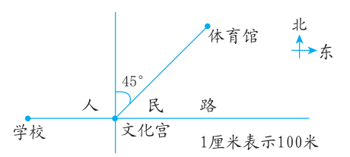
某文化宫广场周围环境
如右图所示。
（1）文化宫东面350米处，
有一条商业街与人民路互相
垂直。在图中画出直线表示这条街，并标上：商业街。
商业街
（2）体育馆在文化宫（ ）方向（ ）米处。
北偏东45°
240
（3）李晓明以60米/分的速度从学校沿着人民路向东走，3分后他在文化宫（ ）面（ ）米处。
东
20

Slide 11
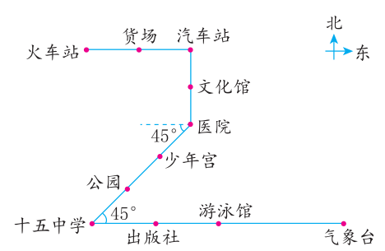
右图是某市5路公交车行驶路线图。
（1）从火车站向（ ）行驶
（ ）站到汽车站，再向（ ）行驶（ ）站到医院，从医院向（ ）偏（ ）45°方向行驶（ ）站到十五中学。
东
2
南
2
南
西
3
（2）从气象台向（ ）行驶（ ）站到十五中学，再向（ ）偏（ ）45°方向行驶（ ）站到少年宫。
西
3
东
北
2

Slide 12
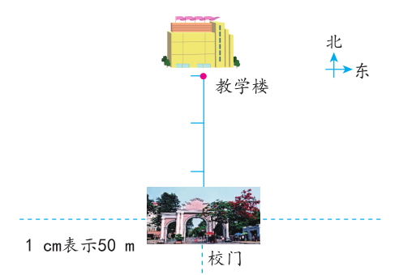
根据下面的描述，在平面图上标出各场所的位置。
（1）图书馆在校门的北偏东35°方向150m处。
（2）体育馆在校门的西偏北40°方向200m处。
体育馆
图书馆

Slide 13
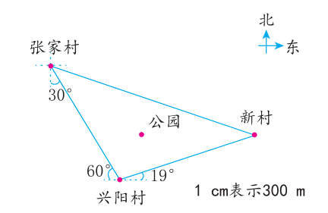
下面是光明乡三个村庄的平面图。
1.以公园为观测点，用方向和距离分别写出三个村庄在图上的位置。
张家村在公园北偏西52°方向上630m处，兴阳村在公园南偏西25°方向上270m处，新村在公园正东630m处。
2.以兴阳村为观测点，说一说张家村和新村的方向。
1cm表示300m
张家村在兴阳村的西偏北60°方向上，新村在兴阳村的东偏北19°方向上。

Slide 14
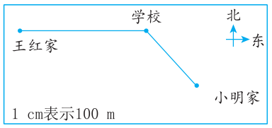
王红要从家经过学校去小明家，请你描述她的行走路线。
王红从家出发，先向东走250m到达学校，再向东偏南45°走150m即可到达小明家。

Slide 15
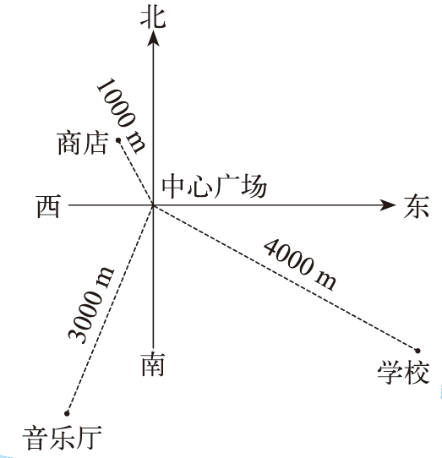
某城市中心广场的四周道路如图。以中心广场为观测点，量一量，填一填。
商店的位置是 偏 ，
距离中心广场 km。
学校的位置是 偏 ，
距离中心广场 km。
音乐厅的位置是 偏 ，
距离中心广场 km。
北
西30°
1
60°
南
东50°
50°
4
25°
南
西25°
3

Slide 16
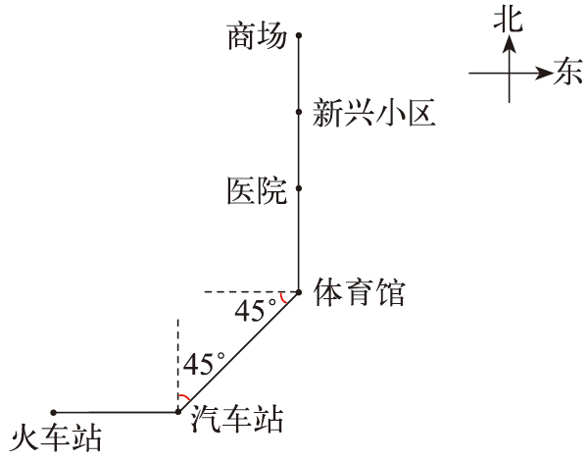
看图填空。
456路公共汽车从火车站到
商场的行驶路线是：
向 行驶 站到汽车站，再
向 偏 行驶 站到体育馆，再向 行驶 站到商场。
东
1
北
东45°
1
北
3

Slide 17
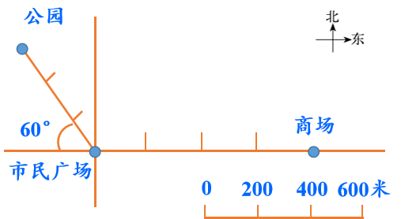
看图填空
正东
800
（1）商场在市民广场（ ）方向（ ）米处。
（2）公园在市民广场的（ ）（ ）方向
（ ）米处。
西偏北
60°
600
小学
（3）小学在市民广场
北偏东75°方向
600米处，请你在
图中表示出来。
75°

Slide 18
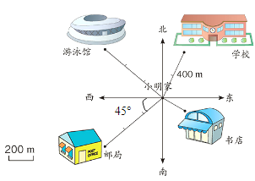
以小明家为观测点，填一填。
邮局在小明家（ ）偏（ ）方向上，距离是（ ）米。通过这道题我发现（ ）和（ ）能确定物体的位置。
西
南45°
600
方向
距离

Slide 19
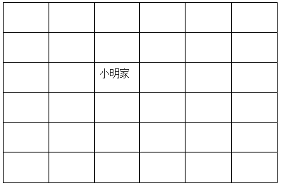
按要求找到每个人的家，并在格子里标出来。
（1）小明家向东走3格的就是小红家。
（2）淘气家在小红家往南走3格。
东东家
（3）笑笑家在淘气家向西走2格
芳芳家
小红家
（4）东东家在小明家向北走2格。
（5）芳芳家和小明家是邻居，她家
在小明家的西面。
笑笑家
淘气家

Slide 20
1.从教材总复习中选取；
2.从课时练中选取。

Slide 21
数对
确定位置
方向、角度、距离

